Slide 1
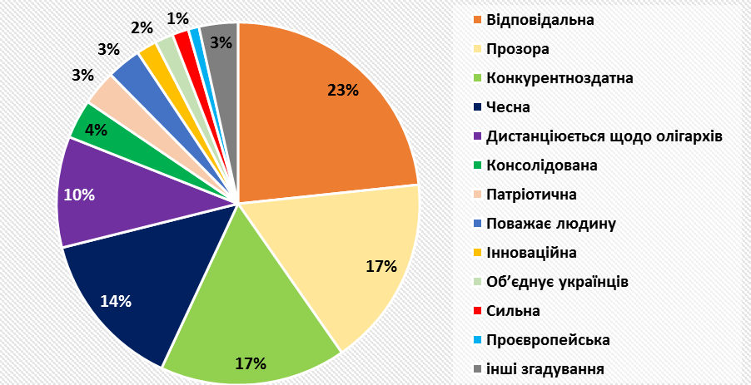
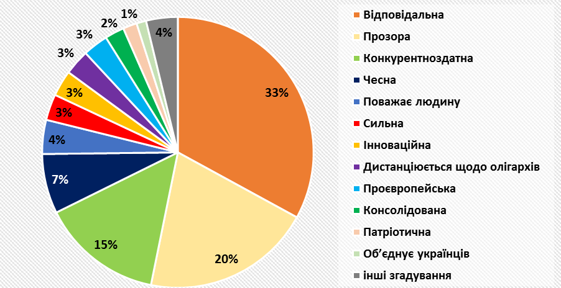
Медіаполе ТОП-50 укр.політиків в розрізі ціннісних характеристик
/січень-листопад 2015/
Розподіл загального медіаполя по ціннісним характеристикам /11 місяців/
52% загального медіаполя
Розподіл негативного медіаполя по ціннісним характеристикам /11 місяців/
Розподіл нейтрального медіаполя по ціннісним характеристикам /11 місяців/
Суттєво більша частка ніж в загальному розподілі

Slide 2
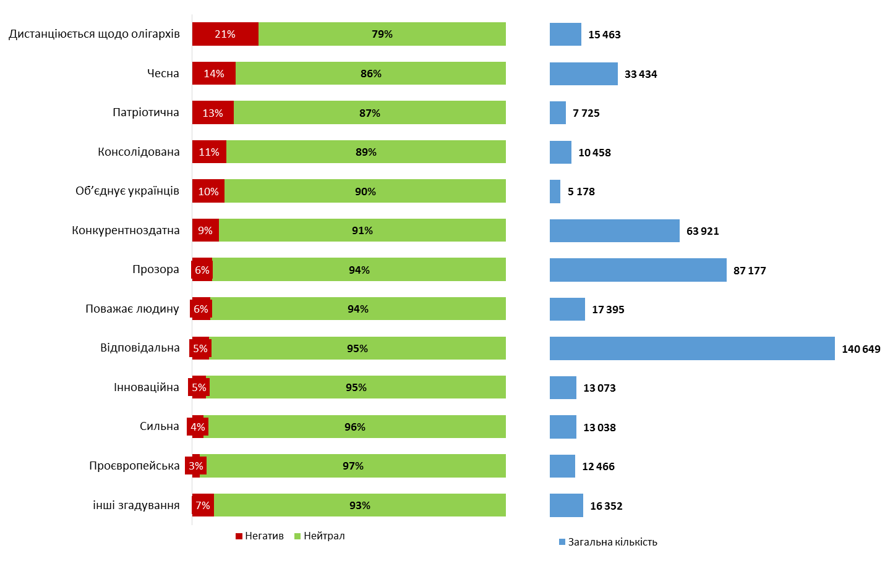
Ціннісна структура в розрізі тональності
/січень-листопад 2015/
ТОП-Цінності з часткою негативу суттєво більше середнього рівня
ТОП-Цінності з часткою негативу на рівні середнього показника
Середній рівень негативу=7%

Slide 3
ТОП-негативні Цінності
/січень-листопад 2015/
Відповідальна
Частка цінності в загальному негативному полі
Найбільш згадувані персони в негативі по цінності
Прозора
Частка цінності в загальному негативному полі
Найбільш згадувані персони в негативі по цінності
Конкурентноздатна
Частка цінності в загальному негативному полі
Найбільш згадувані персони в негативі по цінності
Чесна
Частка цінності в загальному негативному полі
Найбільш згадувані персони в негативі по цінності
Дистанціюється щодо олігархів
Частка цінності в загальному негативному полі
Найбільш згадувані персони в негативі по цінності

Slide 4
ТОП-нейтральні Цінності
/січень-листопад 2015/
Відповідальна
Частка цінності в загальному нейтральному полі
Найбільш згадувані персони в нейтралі по цінності
Прозора
Частка цінності в загальному нейтральному полі
Найбільш згадувані персони в нейтралі по цінності
Конкурентноздатна
Частка цінності в загальному нейтральному полі
Найбільш згадувані персони в нейтралі по цінності
Чесна
Частка цінності в загальному нейтральному полі
Найбільш згадувані персони в нейтралі по цінності
Поважає людину
Частка цінності в загальному нейтральному полі
Найбільш згадувані персони в нейтралі по цінності

Slide 5
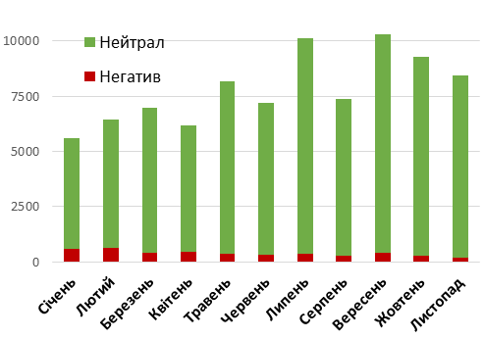
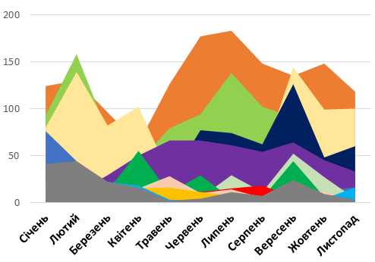
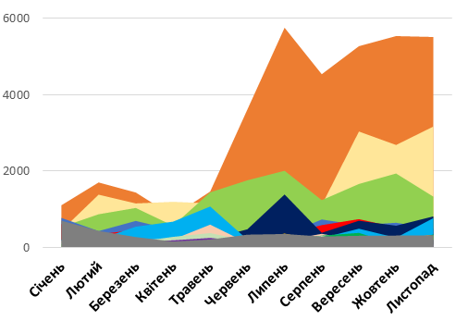
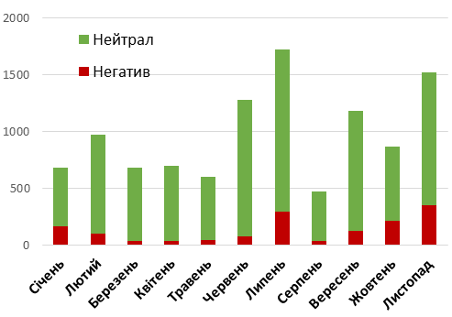
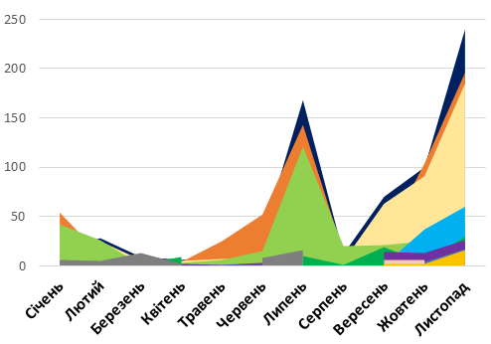
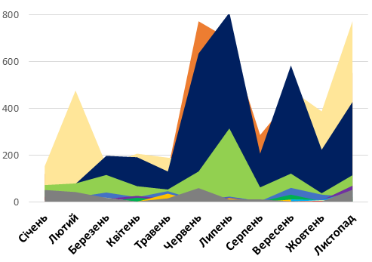
Динаміка медіаполя в розрізі тональності та ціннісних характеристик
/січень-листопад 2015/
Порошенко П.О.
Розподіл негативного поля
Розподіл нейтрального поля
Шокін В.М.
Розподіл негативного поля
Розподіл нейтрального поля

Slide 6
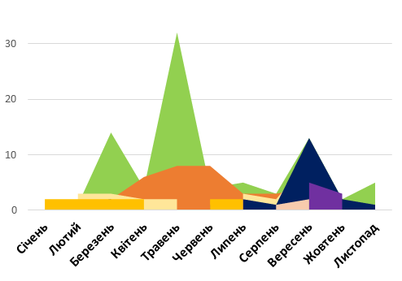
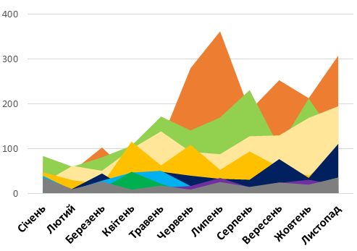
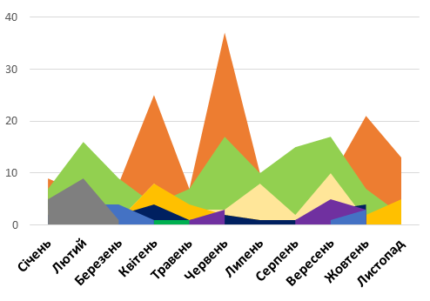
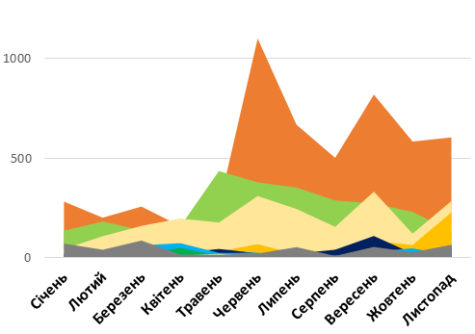
Динаміка медіаполя в розрізі тональності та ціннісних характеристик
/січень-листопад 2015/
Абромавичус А.
Розподіл негативного поля
Розподіл нейтрального поля
Яресько Н.Е.
Розподіл негативного поля
Розподіл нейтрального поля

Slide 7
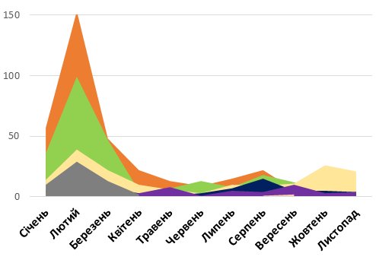
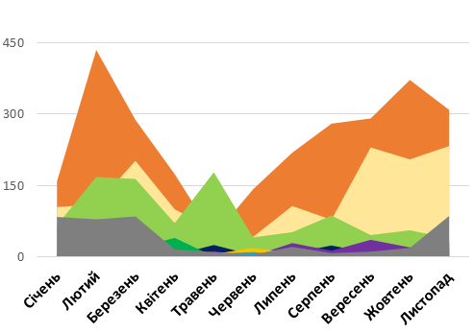
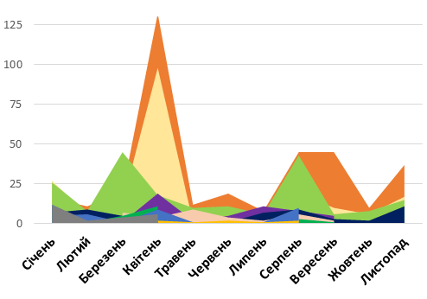
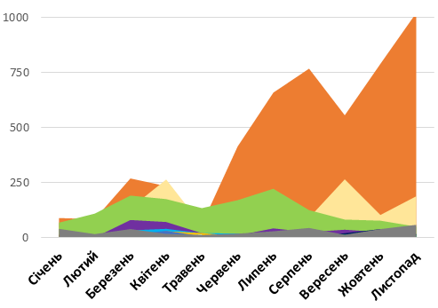
Динаміка медіаполя в розрізі тональності та ціннісних характеристик
/січень-листопад 2015/
Гонтарева В.О.
Розподіл негативного поля
Розподіл нейтрального поля
Демчишин В.В.
Розподіл негативного поля
Розподіл нейтрального поля

Slide 8
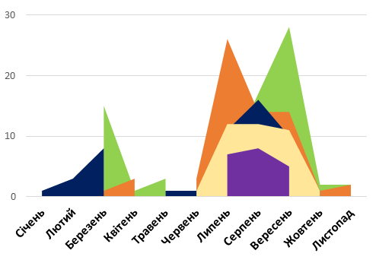
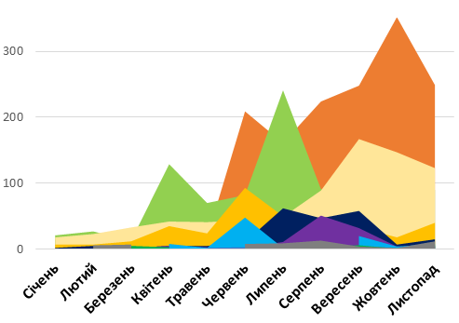
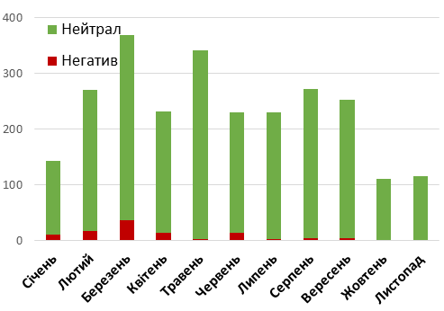
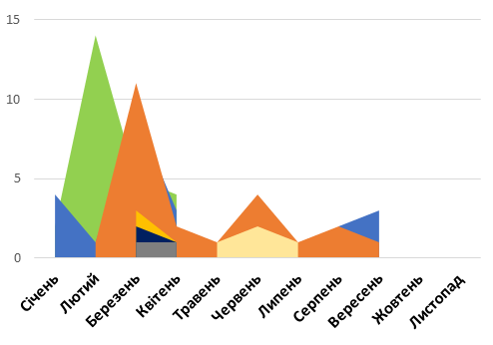
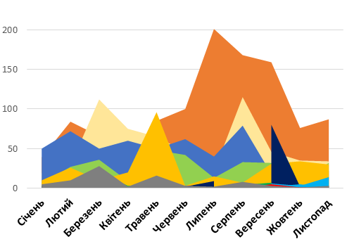
Динаміка медіаполя в розрізі тональності та ціннісних характеристик
/січень-листопад 2015/
Пивоварський А.М.
Розподіл негативного поля
Розподіл нейтрального поля
Розенко П.В.
Розподіл негативного поля
Розподіл нейтрального поля

